Slide 1

庆圣诞 迎元旦
晨讯科技第11届拔河比赛
暨新年祝福

Slide 2
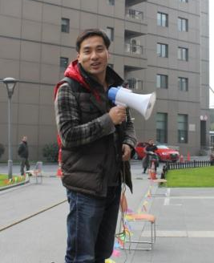


我从山中来，带来好热闹
裁判来啦！

Slide 3
战事开启
花落谁家，请接着往下看！

Slide 4
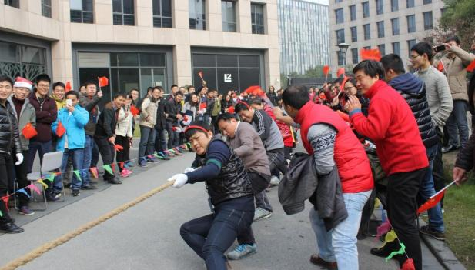
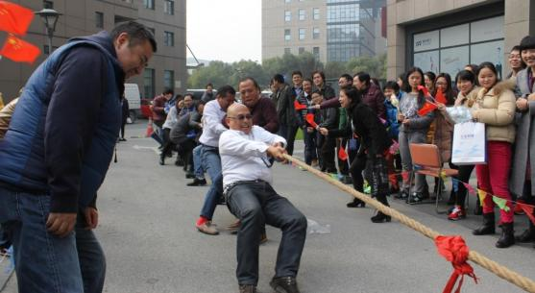

预 赛
6F
PK
2/5/7F

Slide 5
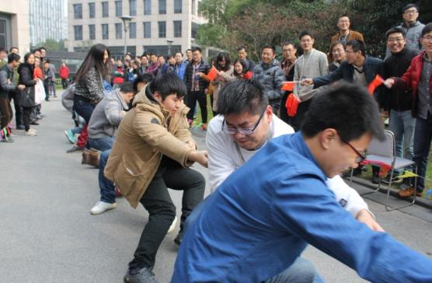
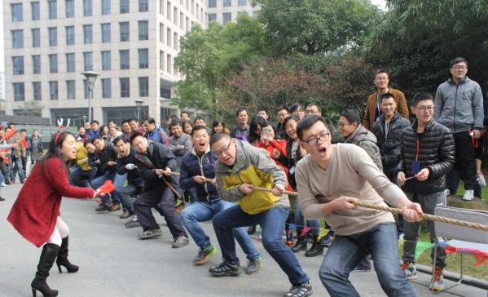
3F
PK
4F
预 赛

Slide 6
决赛来了，决赛来了，决赛来了
重要的事情说三遍！
谁能逆袭成功？

Slide 7
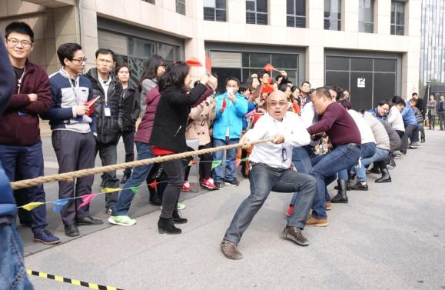
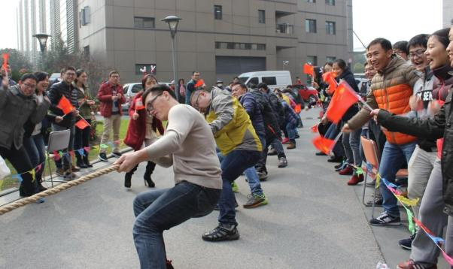
4F
PK
2/5/7F
决 赛

Slide 8
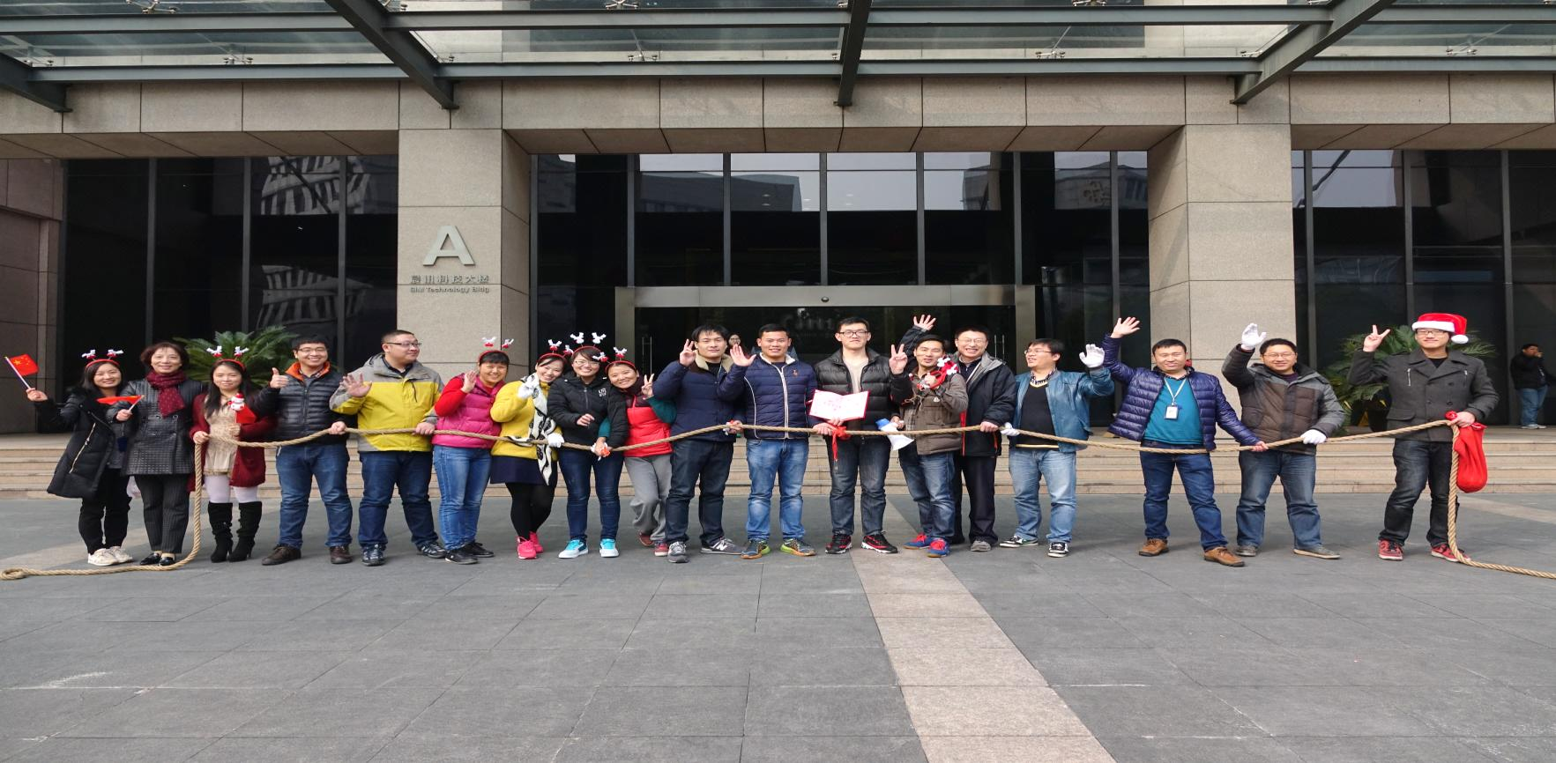
我们是冠军
天空飘来五个字
庆圣诞 迎元旦 晨讯科技第11届拔河比赛
四 楼

Slide 9


国庆节
教师节
光棍节
劳动节
建军节
情人节
妇女节
圣诞节
儿童节
植树节
5
6

Slide 10



PPT模板下载：www.1ppt.com/moban/ 行业PPT模板：www.1ppt.com/hangye/
节日PPT模板：www.1ppt.com/jieri/ PPT素材下载：www.1ppt.com/sucai/
PPT背景图片：www.1ppt.com/beijing/ PPT图表下载：www.1ppt.com/tubiao/
优秀PPT下载：www.1ppt.com/xiazai/ PPT教程： www.1ppt.com/powerpoint/
Word教程： www.1ppt.com/word/ Excel教程：www.1ppt.com/excel/
资料下载：www.1ppt.com/ziliao/ PPT课件下载：www.1ppt.com/kejian/
范文下载：www.1ppt.com/fanwen/ 试卷下载：www.1ppt.com/shiti/
教案下载：www.1ppt.com/jiaoan/
NEW YEAR
新年快乐

